Slide 1
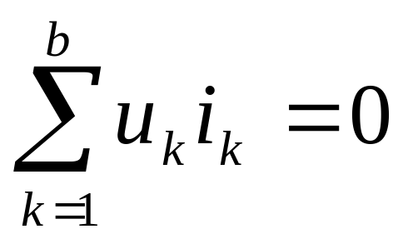
§4-4 特勒根定理
特勒根定理1
对于一个具有n个结点、b条支路的网络，假设各支路电压（u_{k}）和支路电流（i_{k}）取关联参考方向，则有：
物理意义：各支路吸收的功率之和等于零。

Slide 2
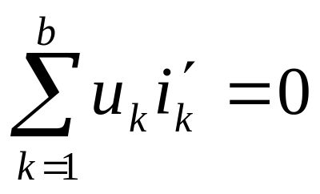
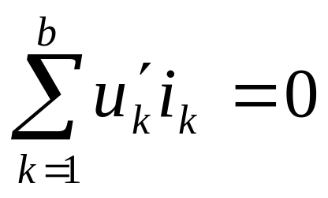
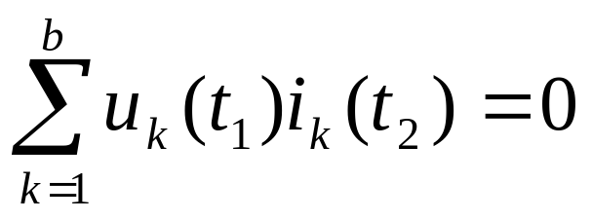
特勒根定理2
具有同一拓扑图的两个网络N和N ’ ，它们的支路电压为 u_{k} 和 u_{k}’，支路电流为i_{k} 和 i_{k} ’ (均取关联参考方向），则对任何时刻 t，有：
另外有

Slide 3
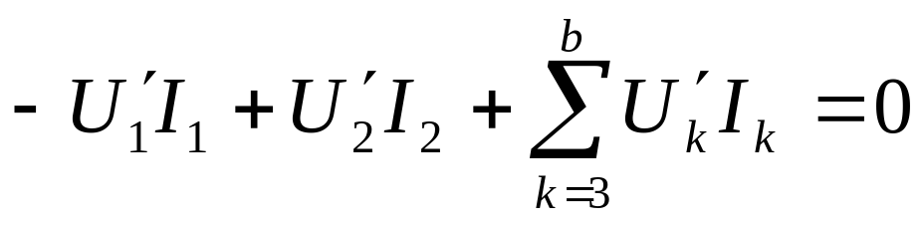
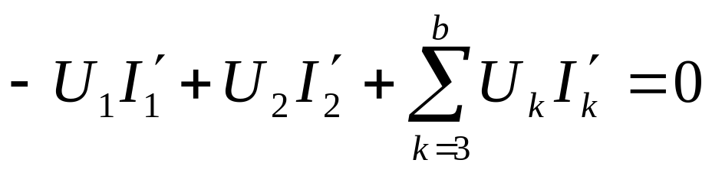
例4-8：N_{R}网络由纯电阻组成。已知R₂＝2Ω，U₁＝6V时，测得I₁＝2A，U₂＝2V； R₂＝4Ω，U₁＝10V时，测得I₁＝3A，求此时U₂的值。
I₁
I₂
+
+
U₁
N_{R}
R₂
U₂
-
-
解：根据特勒根定理2

Slide 4
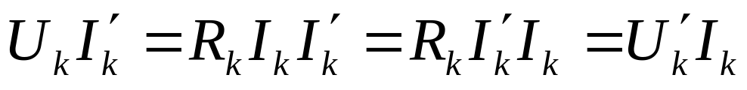
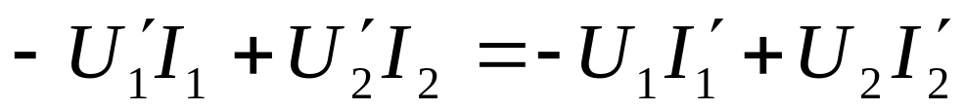
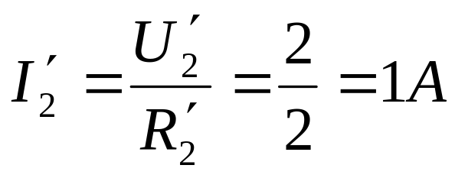
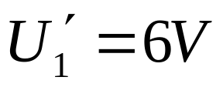
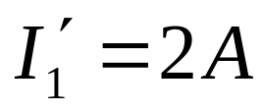
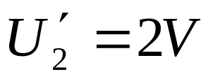
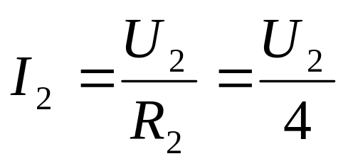
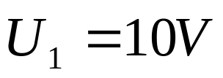
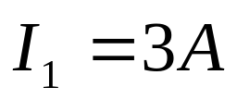
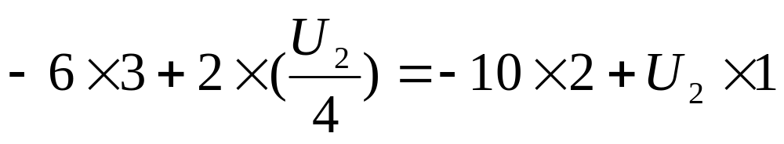
因为
所以
由题知
则
U₂＝4V

Slide 5
应用特勒根定理需注意：
（1）电路中的支路电压必须满足KVL;
（2）电路中的支路电流必须满足KCL;
（3）电路中的支路电压和支路电流必须满足关联参考方向；
（否则公式中加负号）
（4）定理的正确性与元件的特征全然无关。

